Slide 1
基于组合芯片的方法
快速构建Fe-Cr-Ni成分相图
国家材料服役安全中心
赵朝阳
b20170427
新材料技术研究院
赵新鹏
G20179183
新材料技术研究院
冯虹元
G20179116

Slide 2
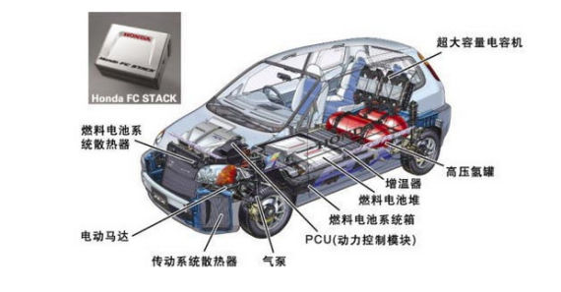

Slide 3
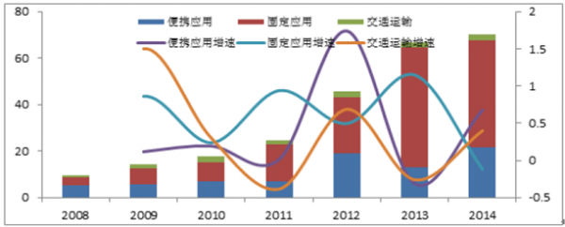
Q1：为什么要做这件事？
2008—2014年燃料电池出货量（单位：千件）

Slide 4
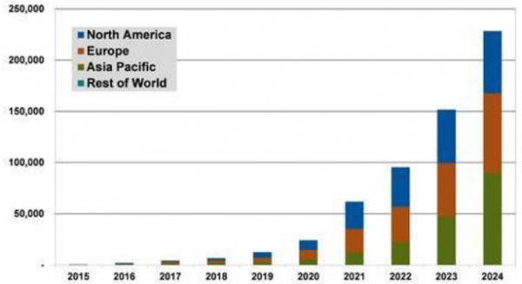
Q1：为什么要做这件事？
2015—2024年燃料电池汽车（包括巴士）销量预估

Slide 5
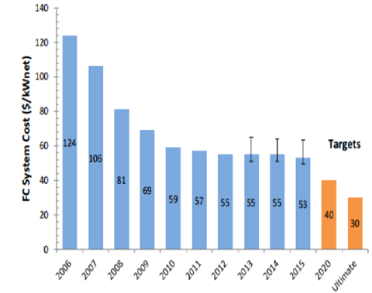
Q1：为什么要做这件事？
美国能源部的成本目标为30美元/kw

Slide 6
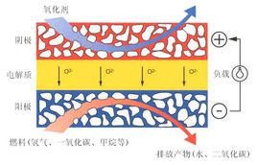
Q1：为什么要做这件事？
固态氧化物燃料电池示意图：
铬基陶瓷材料
La_{1−x}Sr_{x}CrO₃ (LSC)
Fe-Cr基合金
工作温度>900℃
成本低
优良的机械性能
和其他材料结合性好
降低工作温度(750-850 ℃)
掺Ni
缺少对Fe-Cr-Ni三元合金的了解（相图，750 ℃ ）

Slide 7
Q2：怎么去做这件事？
事项 | 传统做法（台湾大学） | 本人
样品制备 | 通氩气，密闭熔炼 三种纯金属 | 磁控共溅射（200nm）
热处理 | 750℃热处理(720h) | 750℃热处理(2h)
金相分析 | 光学显微镜 | 无
EPMA | 有 | 无
XRF | 无 | 串行扫描
XRD | 逐点 | 串行扫描
分析 | 逐点分析 | 并行处理
绘制相图 | 人工逐点绘制 | 层次聚类处理
传统做法：
目前的做法：
优点
优点
分析精确
分析速度快，省时、省力
缺点
缺点
对实验数据逐点分析，时间和人工成本高
分析不够精确

Slide 8
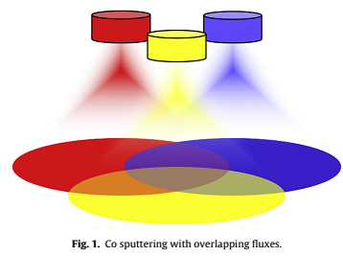
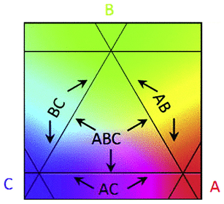
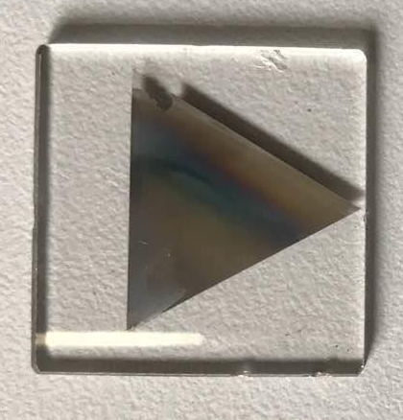
Q3：工作细节-实验样品制备
磁控共溅射法
750℃热处理后，理想的成分分布状态
真实样品照片

Slide 9
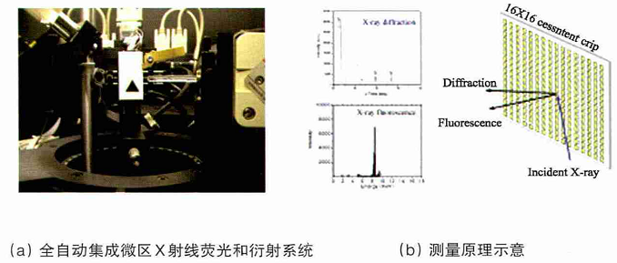
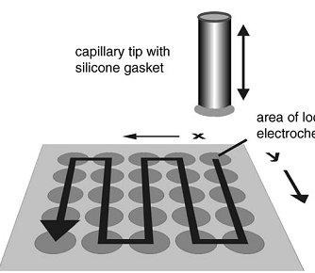
Q3：工作细节-串行表征XRF/XRD
微区x射线荧光和衍射高能光源等
串行表征连续测量，先后被表征（2s/点）
实验数据形式（51*51）：
XRF：H5文件
XRD：二位图片

Slide 10
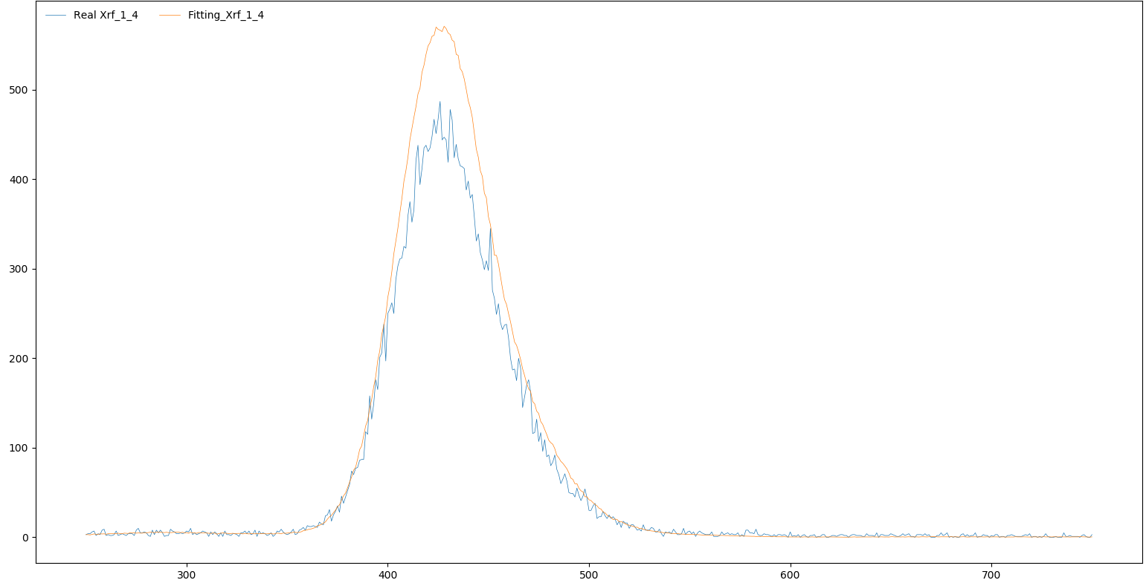
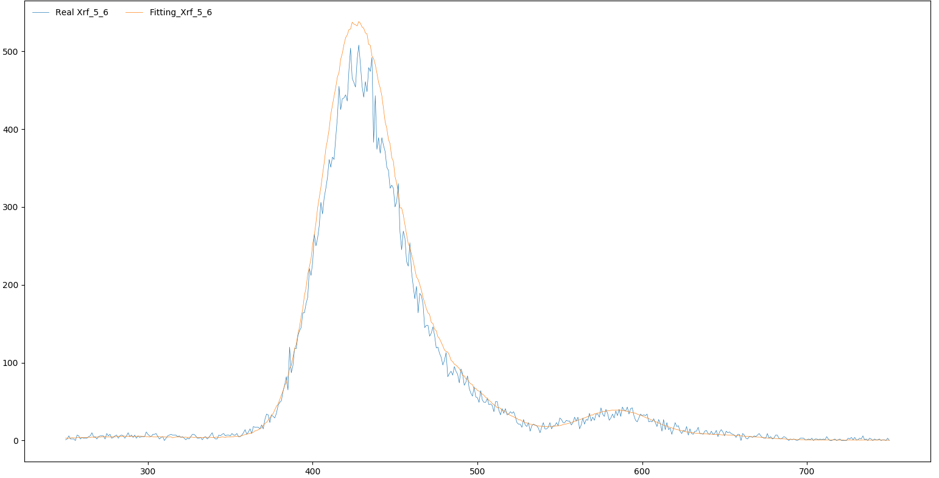
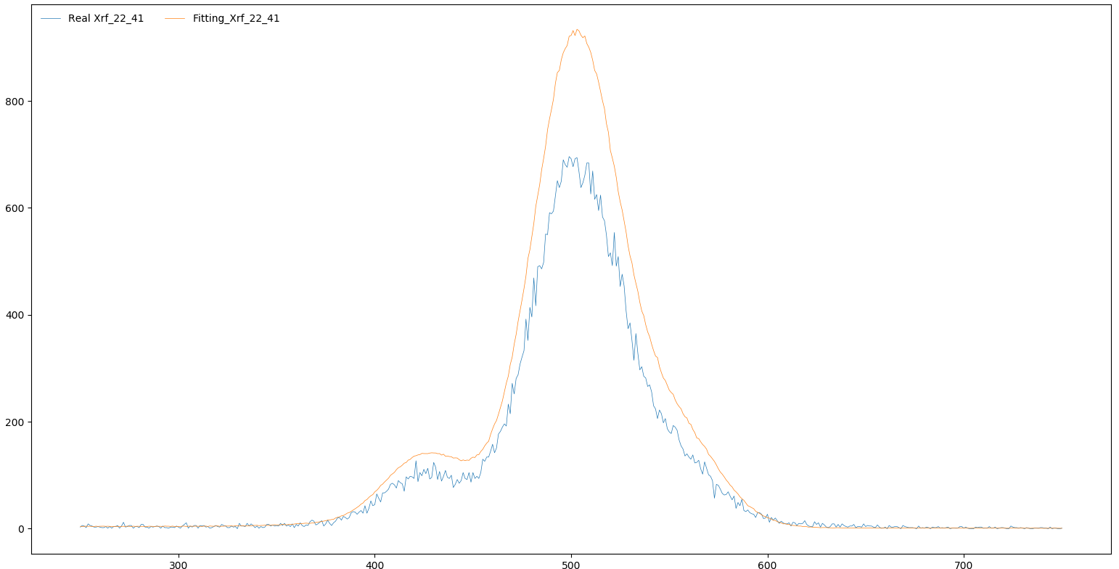
Q3：工作细节-数据处理-XRF
XRF的作用：
获取实验点的元素种类和元素含量
元素种类：
根据标准元素峰的位置确定对应的元素
元素含量：
用标准元素的XRF曲线拟合实验所得XRF曲线
拟合方法：
最小二乘法
遗传算法

Slide 11
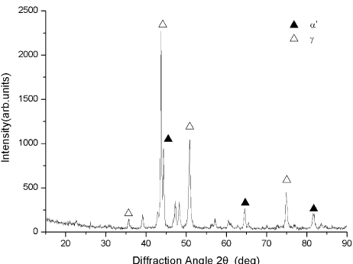
Q3：工作细节-数据处理-XRD
XRD衍射能谱(对照JCPDS)：
可得到实验点的相、显微结构、成分数据
处理流程：
截选可靠范围内的实验数据（15°~2θ~50°）
寻找XRD曲线的特征峰
以特征峰作为数据特征进行层次聚类（11类）

Slide 12
Q4：XRD数据处理-寻找特征峰
插值法：
方法：
构造拉格朗日插值多项式，多项式一阶微分的结即特征峰的位置
结果：
最高此项大于4000次，PC计算直接溢出，有函数过拟合的风险，不可行
临域极值法：
方法：
根据局部极值的特性筛选出所有极值点，再删去极小值点
结果：
可行

Slide 13
Q4：XRD数据处理-寻找特征峰
数据降维：
统计得近1000个特征峰的2θ，去除冗余的信息
数据降维技术：
奇异值分解
因子分析
独立元素分析
主元素分析(PCA)
计算特征值的协方差矩阵
计算协方差矩阵的特征值和特征向量
特征向量对角元素按照从大到小的顺序排列，元素值越大，该特征的重要性越高
降维结果：
1000➔95个特征峰

Slide 14
Q4：XRD数据处理-层次聚类
选择聚类的理由：
没有训练样本，只能使用非监督式学习的聚类方法
可供选择聚类方法：
Euclidean
Manhattan
DTW
Cosine
Pearson
JSD
EMD
NC-DTW

Slide 15
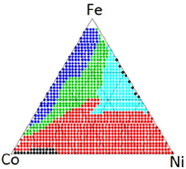
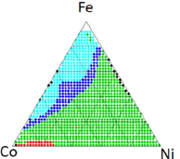
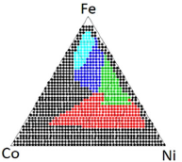
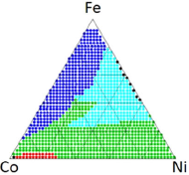
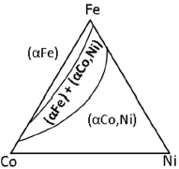
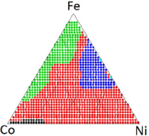
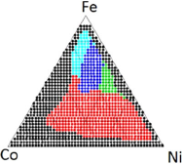
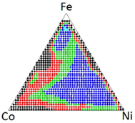
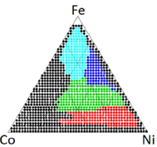
Q4：XRD数据处理-层次聚类
JSD
NC-DTW
Manhattan
Cosine
Standard Ternary
Pearson
EMD
DTW
Euclidean
Comparison of dissimilarity measures for cluster analysis of X-ray diffraction data from combinatorial libraries. npj Comput. Mater

Slide 16
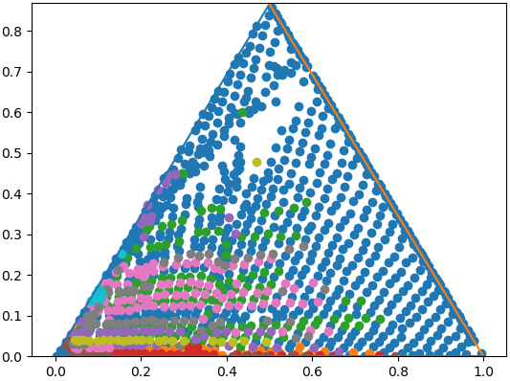
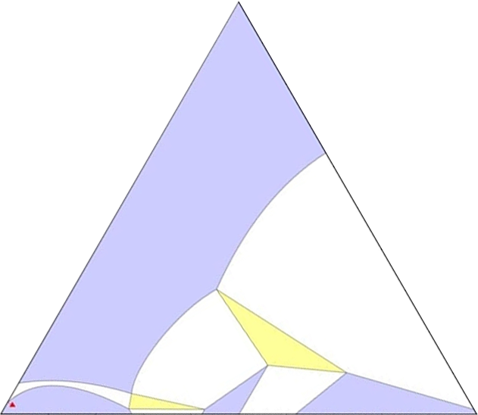
Q4：XRD数据处理-层次聚类
利用95个特征峰进行
层次聚类所得聚类结果
标准相图

Slide 17
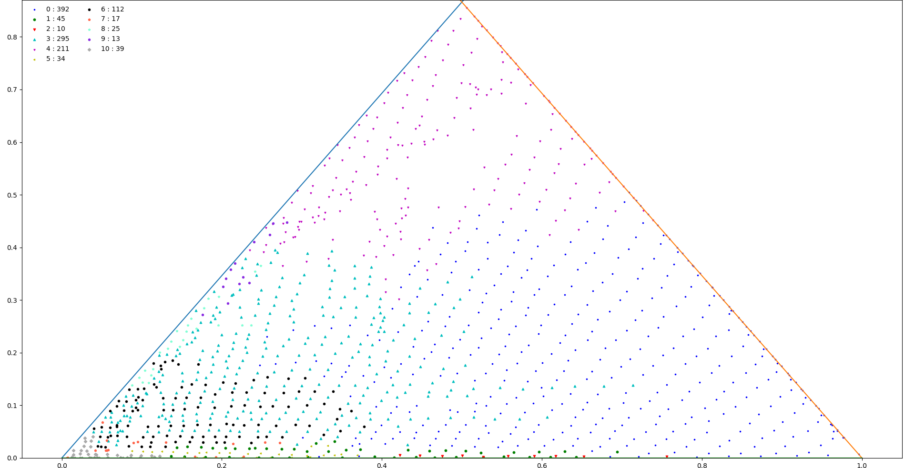
Q4：XRD数据处理-层次聚类+正态分布
考虑距离因素，加入正态分布
关键参数σ
聚类结果
标准相图

Slide 18
Q5：待解决的问题
1、能否找到另外的数据特征进一步完善相图？
2、正态分布中σ的合理选取？
3、分类结果正确率的自动化衡量？
4、相区数量对分类复杂度的量化影响？
5、将程序改写为并行化计算？

Slide 19
心得体会：
对机器学习的相关技术要先有较为全面的了解（横向），
之后根据自身需求就行深入了解（纵向）
充分了解自身数据的特点（数据特征）

Slide 20
欢迎提问

